Slide 1
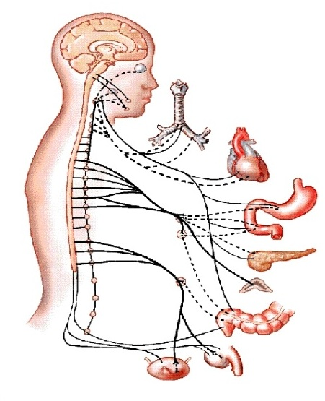
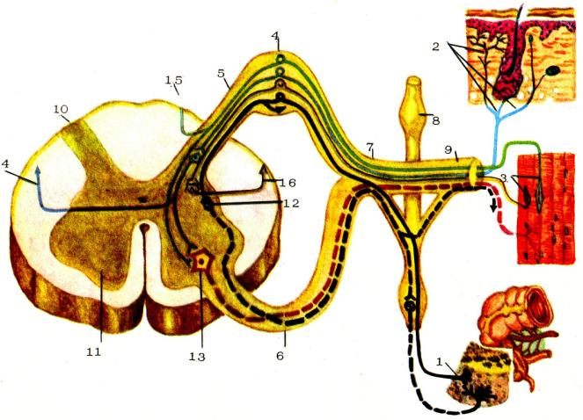
Сказка о ВНС
Подготовили студенты 2 курса леч. фак.
Зайченко В. Ю. (14 г), Крюков И. А. (15 г)

Slide 2
Государство «Организм»
БРАТЬЯ
из рода Нервной системы
СОМАТИКА
подчинен воле человека,
регулирует работу поперечно-полосатой мускулатуры,
двигательные центры - КБП - лобная доля - план будущих действий
ВЕГЕТАТИКА
не подчинен воле человека,
регулирует работу внутренних органов, желез, кровеносных сосудов, сердца
вегетативный центр - гипоталамус

Slide 3
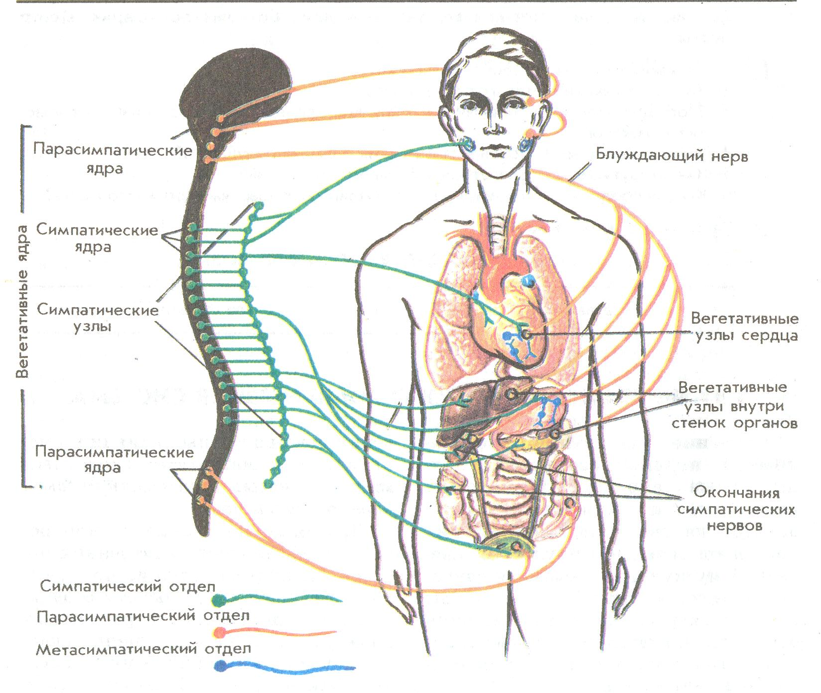
ТРОЕ СЫНОВЕЙ

Slide 4
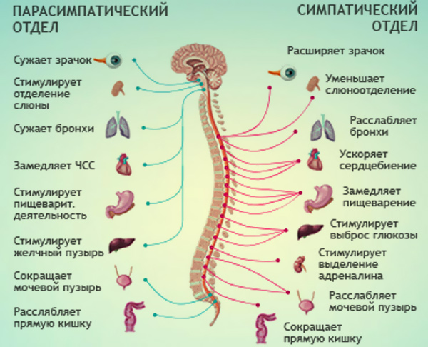
Старшие братья

Slide 5
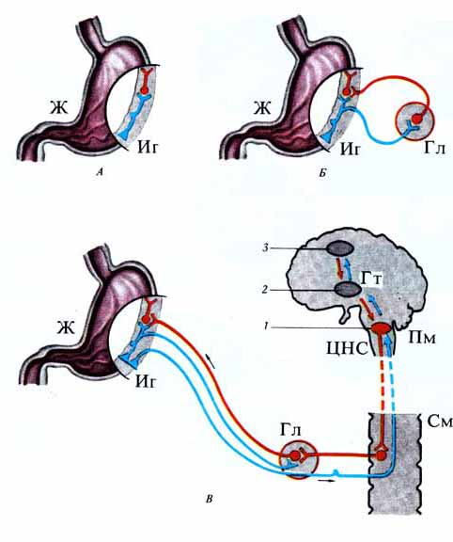
Регулировал работу гладких мышечных клеток в полых органах и мелкие железы ЖКТ
Младший брат

Slide 6
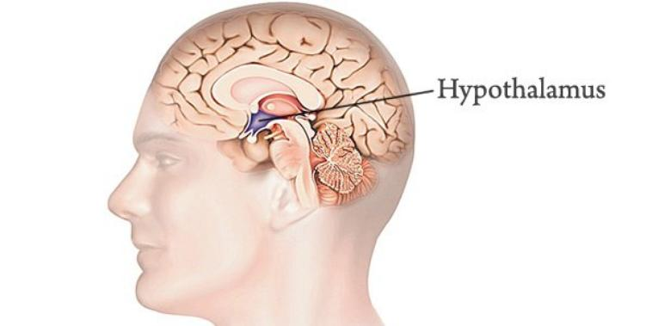
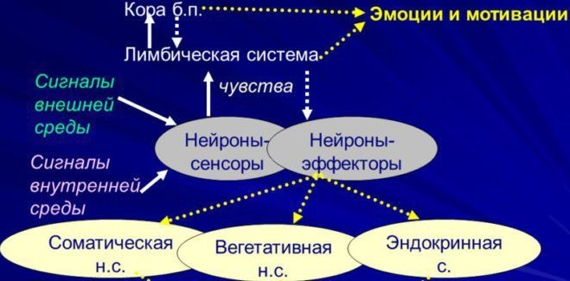
Крестный

Slide 7
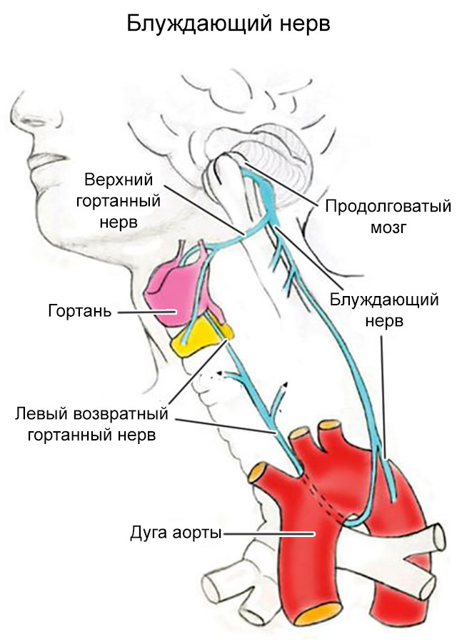
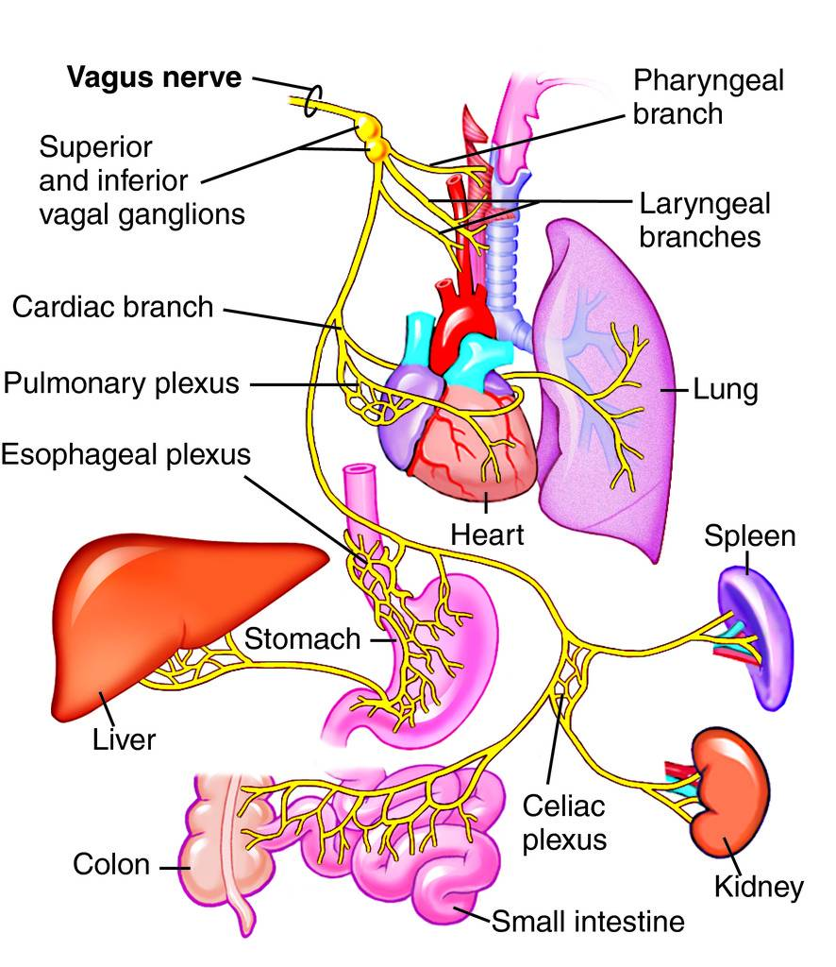
Блуждающий нерв

Slide 8
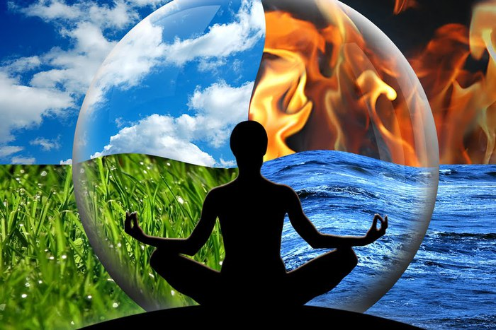
Крестный в действии

Slide 9
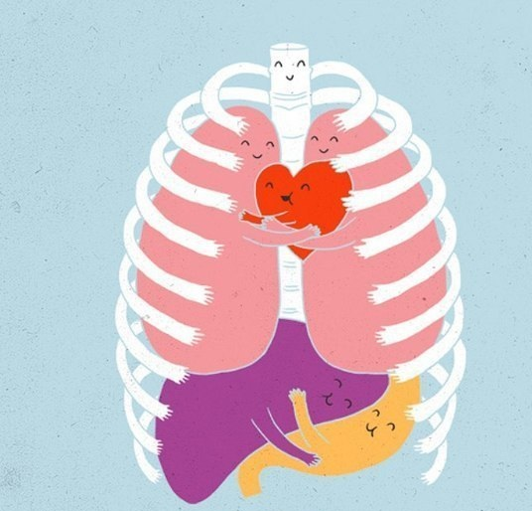

Slide 10
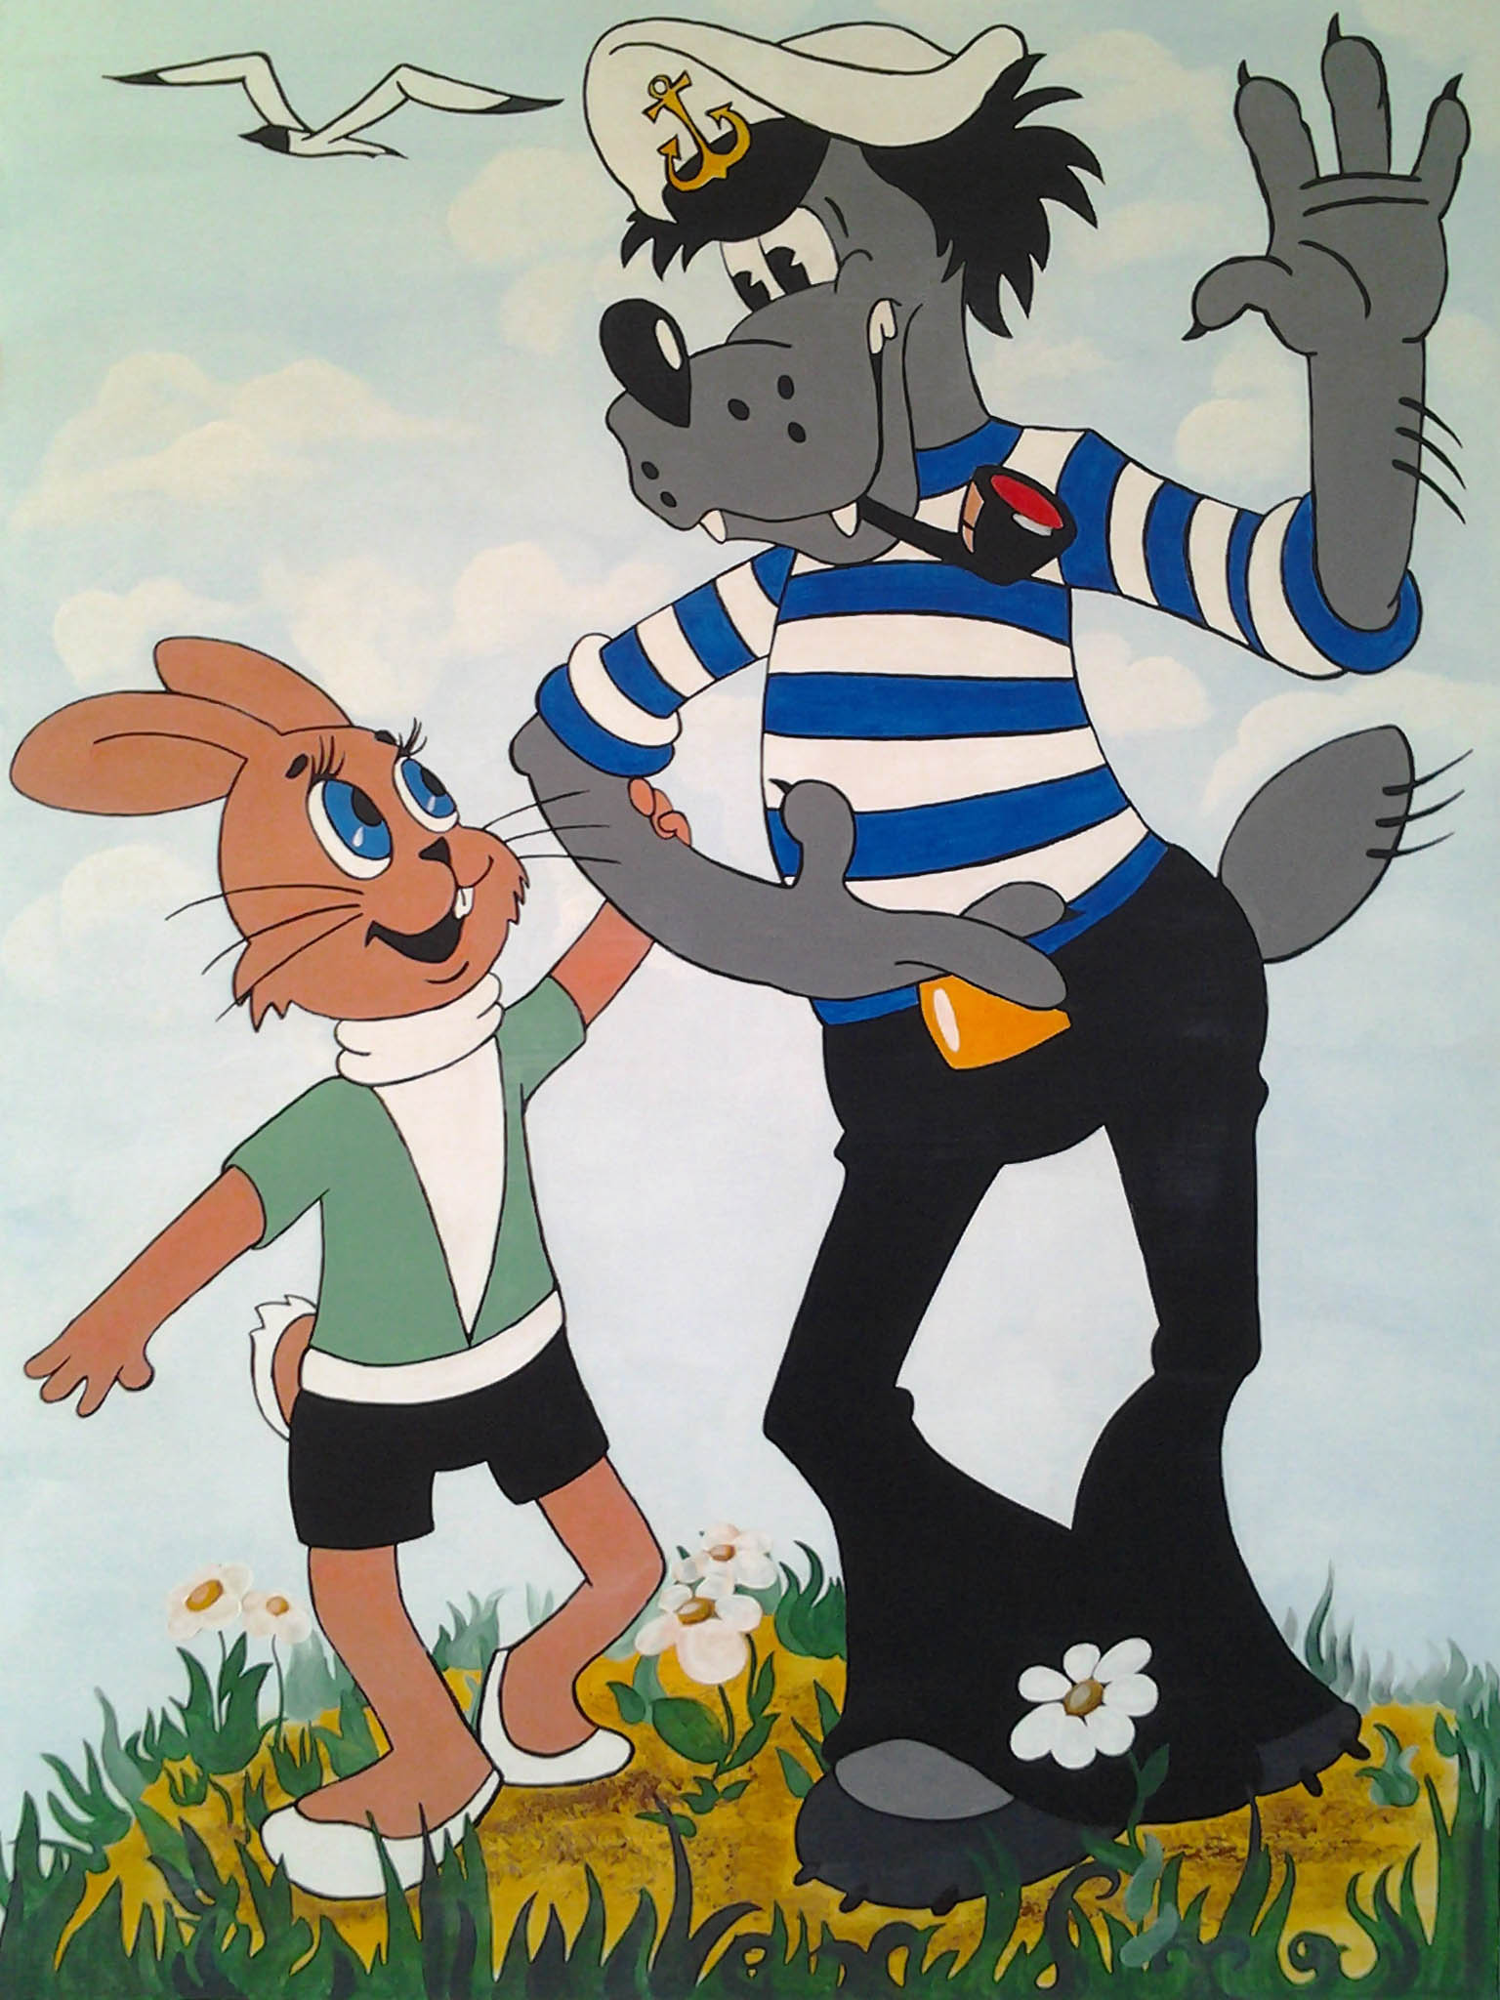
СПАСИБО ЗА ВНИМАНИЕ!

